Slide 1
专题-工业行业碳排放
南京邮电大学经济学院

Slide 2
目录
工业分行业能源消费情况
工业分行业碳排放量核算
工业碳排放影响因素分析

Slide 3
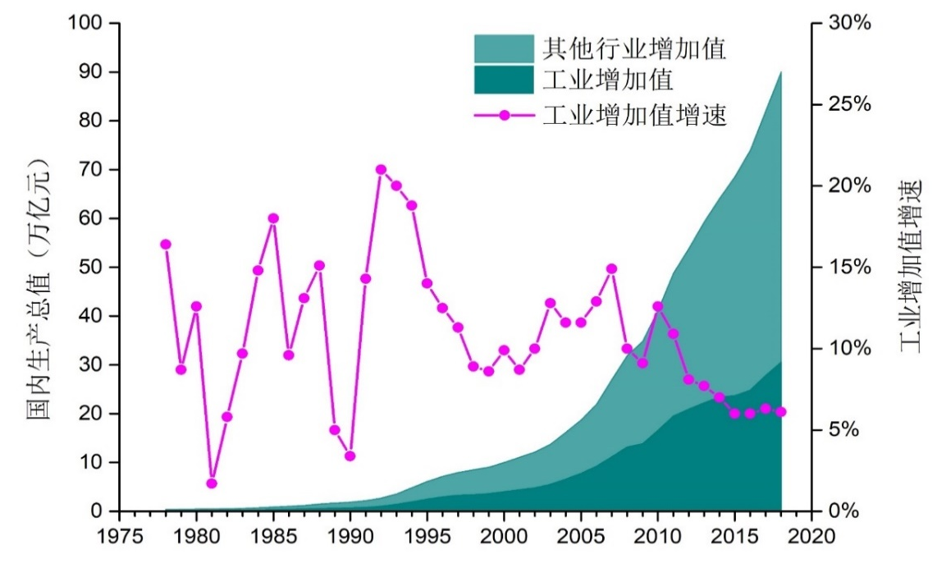
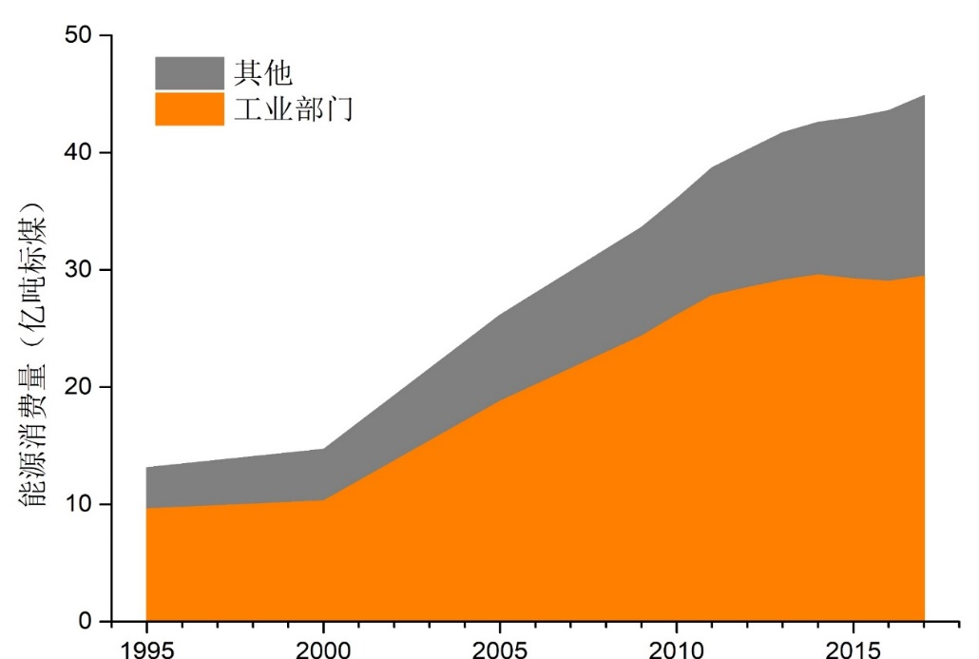
工业分行业能源消费情况
我国拥有独立完整的现代化工业体系，有41个工业大类、201个中类、581个小类。
工业增加值占国内生产总值的比重长期40%左右波动，到2018年降低至33.9%。
工业部门是我国能源消费量的主要来源，2017年工业能源消费量为29.5亿吨标煤，全国能源消费量比重为65.7%。

Slide 4
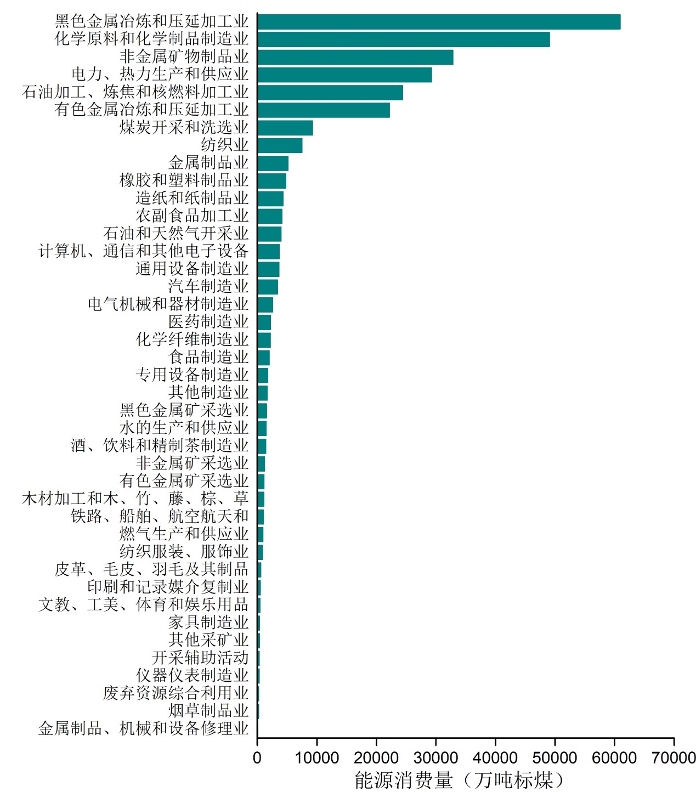
工业部门发展情况
不同工业分行业能源消费差异大。
六大高耗能行业是工业部门的主要耗能行业。2017年黑色金属冶炼和压延加工业、化学原料和化学制品制造业、非金属矿物制品业、电力热力生产和供应业、石油加工炼焦和核燃料加工业、有色金属冶炼和压延加工业，六者加总占工业能源消费量的74.1%。

Slide 5
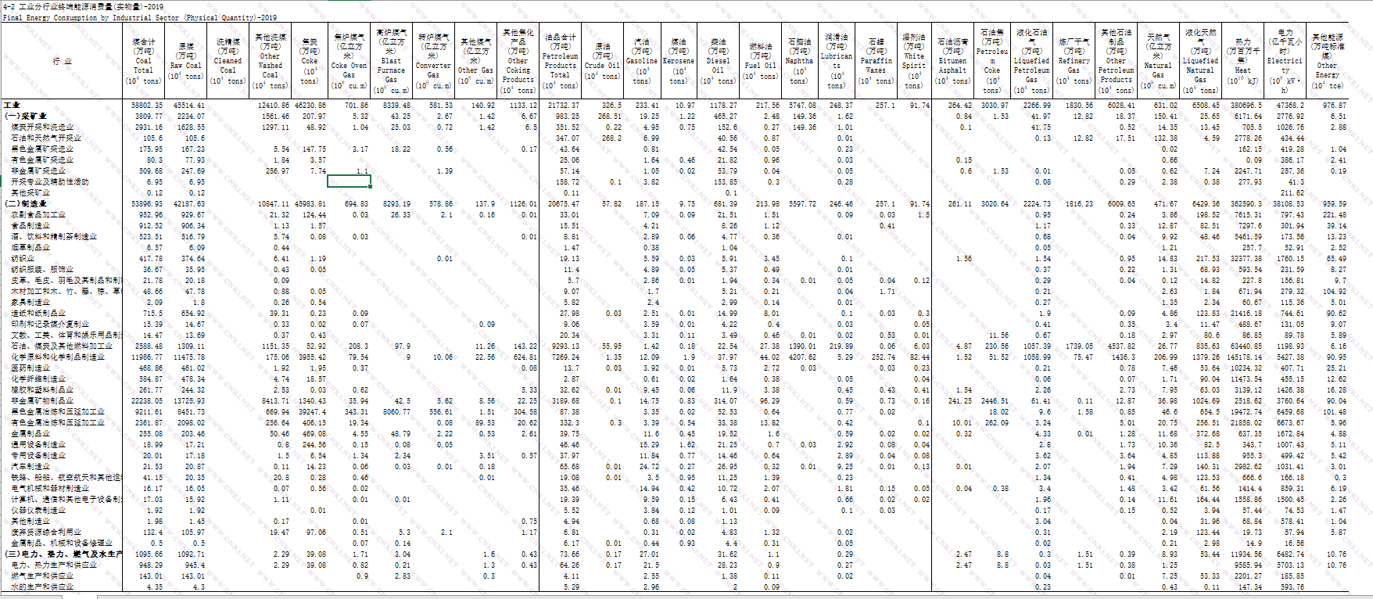
工业分行业终端能源消费量(实物量)-2019

Slide 6
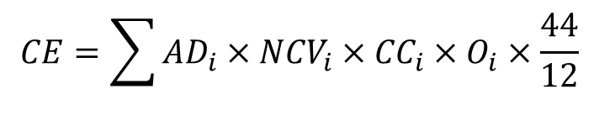
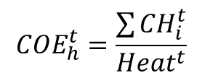
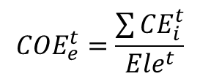
工业分行业碳排放量核算
部门行业碳排放包括直接碳排放和间接碳排放，直接碳排放指行业直接消费的化石能源燃烧产生的碳排放，间接碳排放指行业消费电力和热力间接产生的碳排放。
直接排放
$$CE=\sum{{AD}_{i}×{NCV}_{i}×{CC}_{i}×O_{i}×\frac{44}{12}}$$
CE指碳排放量，CO₂，单位万吨。AD_{i}是指第i种能源消费量，以实物量计，单位为万吨或亿立方米。CF_{i}为折标系数，CC_{i}为单位热值含碳量，单位吨碳/tj。O_{i}为碳氧化率。
$${COE}_{e}^{t}=\frac{\sum{{CE}_{i}^{t}}}{{Ele}^{t}}$$
电力间接排放
间接排放
$${COE}_{h}^{t}=\frac{\sum{{CH}_{i}^{t}}}{{Heat}^{t}}$$
热力间接排放
数据来源：各类能源消费来自于《中国能源统计年鉴》中全国能源平衡表（实物量）；其他参数来自于《省级温室气体清单编制指南（试行）》（发改办气候〔2011〕1041号）

Slide 7
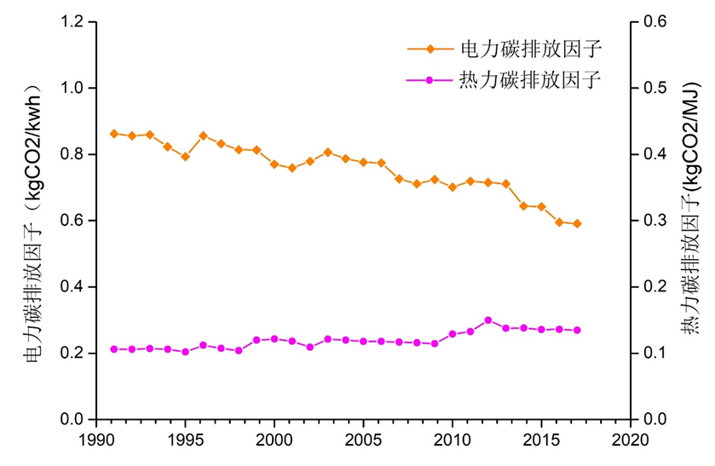
电力排放因子和热力排放因子
得益于火电发电效率的提高和非化石能源发电比重的提升，电力碳排放因子由1991年的0.86 kgCO₂/kwh减少到2017年的0.59kgCO₂/kwh，下降了31.3%。
我国热力生产的燃料相对稳定，一直都是煤炭，因此热力排放因子也相对稳定，长期维持在0.1—0.15 kgCO₂/MJ。

Slide 8
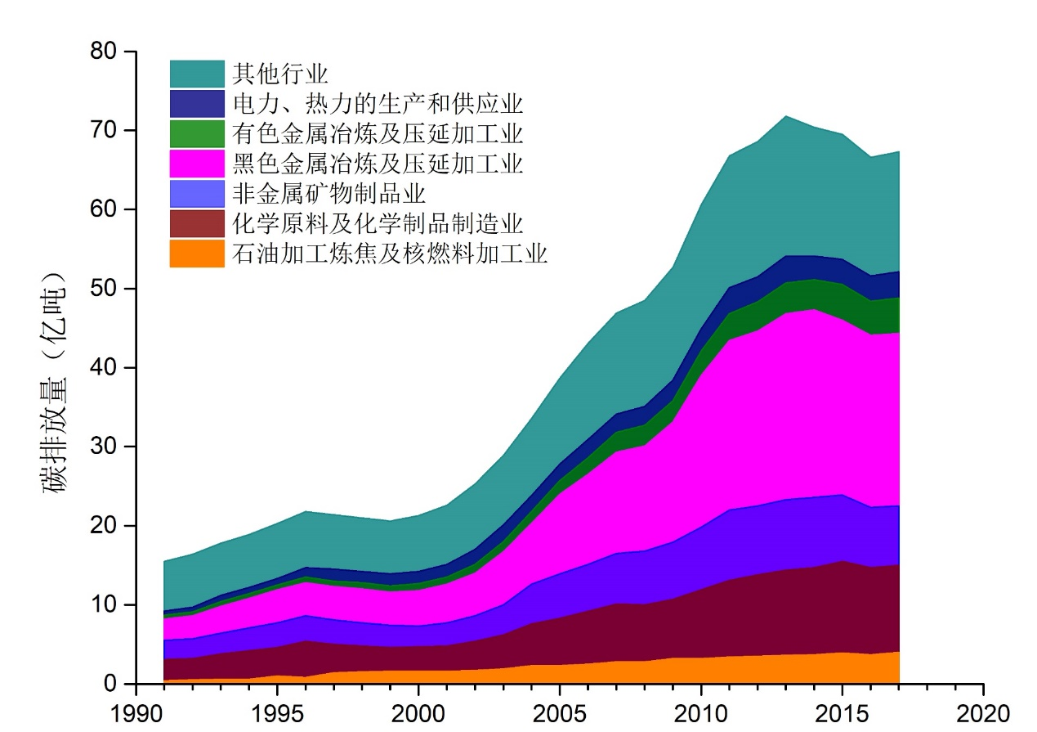
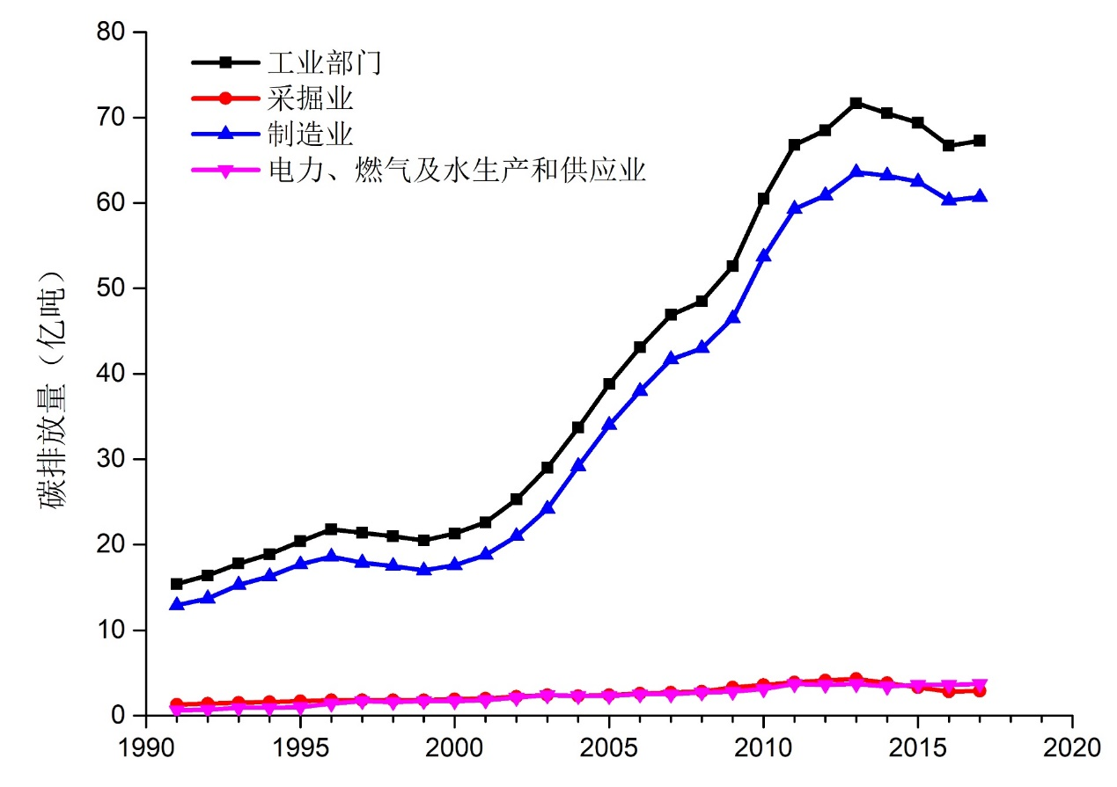
工业分行业碳排放
工业部门碳排放量主要取决于制造业，制造业碳排放主要取决于高耗能行业。
六大高耗能行业碳排放是工业部门碳排放的主体。

Slide 9
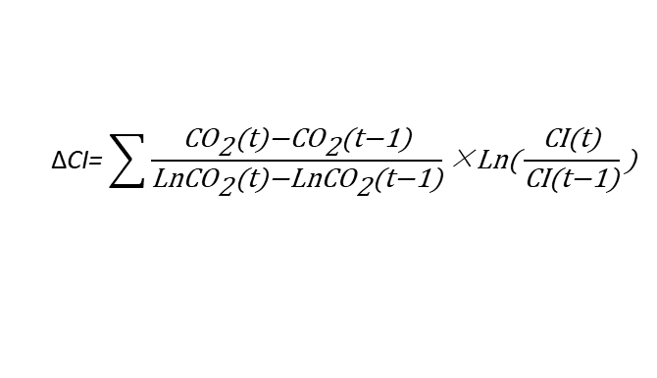
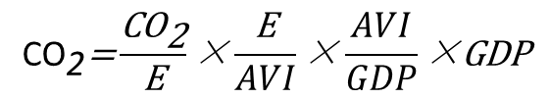
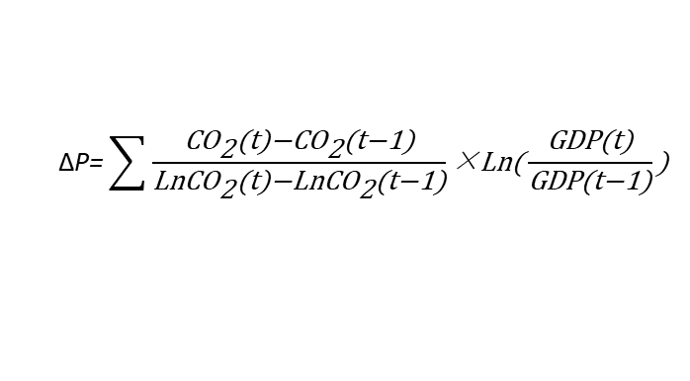
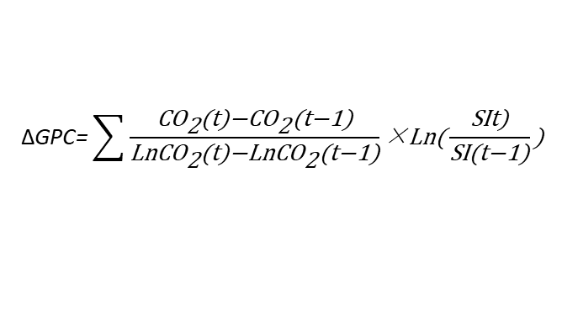
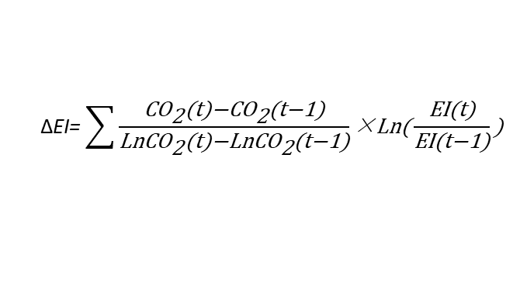
中国工业部门碳排放变化影响因素分析
碳排放恒等式
$${\text{CO}}_{\text{2}}\text{=}\frac{{\text{CO}}_{\text{2}}}{\text{E}}\text{×}\frac{\text{E}}{AVI}\text{×}\frac{AVI}{GDP}\text{×}\text{GDP}$$
CO₂ 表示工业行业碳排放量，单位亿吨；E 表示工业行业能源消费量，亿吨标准煤；AVI表示工业行业增加值，亿元；GDP 表示国内生产总值，亿元。
LMDI因素分解方法
ΔCO₂=CO₂(t)-CO₂(t-1)=ΔCI+ΔEI+ΔSI+ΔGDP
$$\text{Δ}\text{CI}\text{=}\sum{\frac{{\text{CO}}_{\text{2}}\text{(}\text{t}\text{)−}{\text{CO}}_{\text{2}}\text{(}\text{t}\text{−1)}}{{\text{LnCO}}_{\text{2}}\text{(}\text{t}\text{)−}{\text{LnCO}}_{\text{2}}\text{(}\text{t}\text{−1)}}}\text{×}\text{Ln}\text{(}\frac{\text{CI}\text{(}\text{t}\text{)}}{\text{CI}\text{(}\text{t}\text{−1)}}\text{)}$$
$$\text{Δ}\text{GPC}\text{=}\sum{\frac{{\text{CO}}_{\text{2}}\text{(}\text{t}\text{)−}{\text{CO}}_{\text{2}}\text{(}\text{t}\text{−1)}}{{\text{LnCO}}_{\text{2}}\text{(}\text{t}\text{)−}{\text{LnCO}}_{\text{2}}\text{(}\text{t}\text{−1)}}}\text{×}\text{Ln}\text{(}\frac{\text{SI}\text{t}\text{)}}{\text{SI}\text{(}\text{t}\text{−1)}}\text{)}$$
$$\text{Δ}\text{EI}\text{=}\sum{\frac{{\text{CO}}_{\text{2}}\text{(}\text{t}\text{)−}{\text{CO}}_{\text{2}}\text{(}\text{t}\text{−1)}}{{\text{LnCO}}_{\text{2}}\text{(}\text{t}\text{)−}{\text{LnCO}}_{\text{2}}\text{(}\text{t}\text{−1)}}}\text{×}\text{Ln}\text{(}\frac{\text{EI}\text{(}\text{t}\text{)}}{\text{EI}\text{(}\text{t}\text{−1)}}\text{)}$$
$$\text{Δ}\text{P}\text{=}\sum{\frac{{\text{CO}}_{\text{2}}\text{(}\text{t}\text{)−}{\text{CO}}_{\text{2}}\text{(}\text{t}\text{−1)}}{{\text{LnCO}}_{\text{2}}\text{(}\text{t}\text{)−}{\text{LnCO}}_{\text{2}}\text{(}\text{t}\text{−1)}}}\text{×}\text{Ln}\text{(}\frac{\text{GD}\text{P}\text{(}\text{t}\text{)}}{\text{GD}\text{P}\text{(}\text{t}\text{−1)}}\text{)}$$

Slide 10
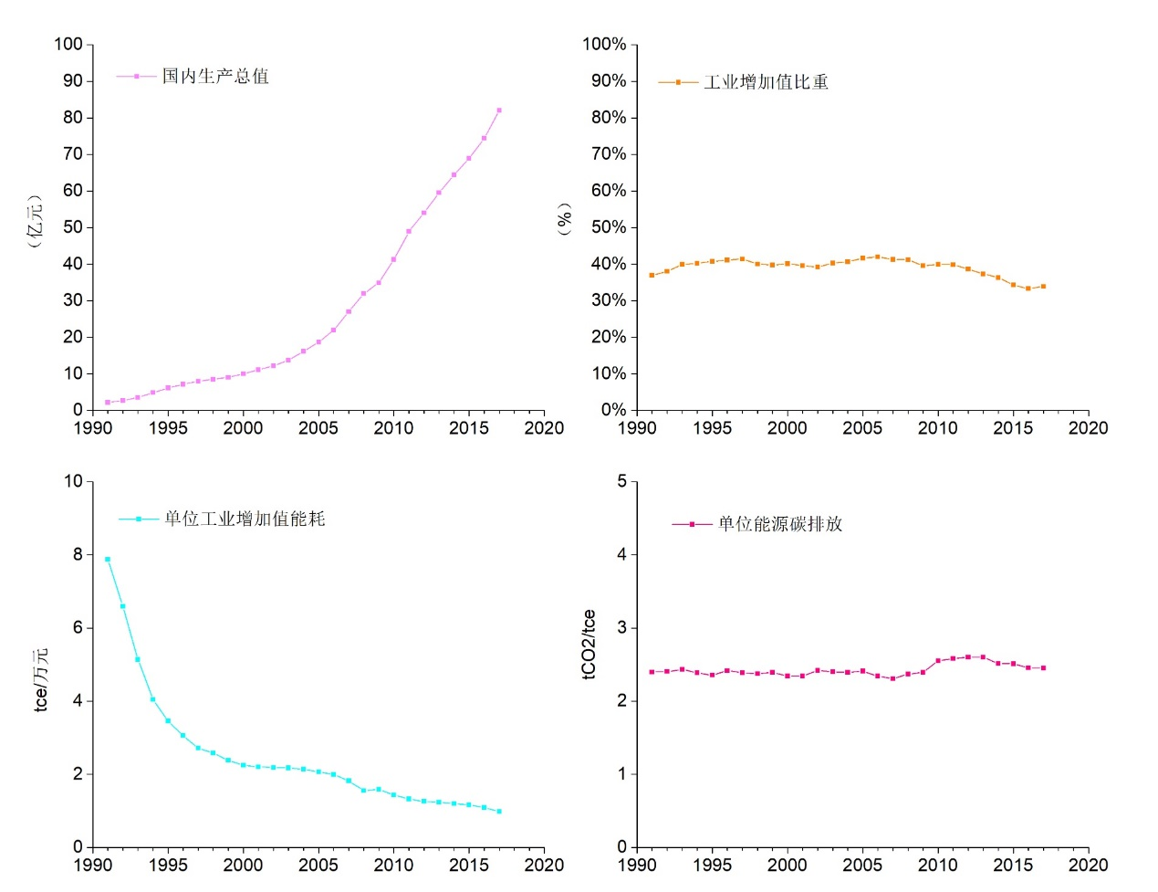
结果分析
主要影响因素变化
国内生产总值在在1991至2017年之间稳定增加。
工业增加值比重在1991至2017年之间呈现出先增加后降低。
单位工业增加值能耗在1991至2017年之间稳定下降。
单位能源碳排放在1991年至2017年之间变化不大。

Slide 11
结果分析
LMDI分解结果
经济发展水平效应和工业部门碳排放增长之间保持正相关关系；能源强度效应与碳排放增长呈负相关关系。
工业增加值比重效应、能源碳强度效应和碳排放增长之间的关系在不同的发展阶段表现有所不同。
工业部门碳排放影响因素分解结果
年份 | 综合效应 （亿吨） | ΔCI （亿吨） | ΔEI效应 （亿吨） | ΔSI效应 （亿吨） | ΔGDP效应 （亿吨）
1991-1995 | 4.98 | -0.38 | -14.57 | 1.69 | 18.24
1996-2000 | 0.90 | -0.09 | -9.06 | -0.34 | 10.39
2001-2005 | 17.50 | 0.68 | -2.64 | 1.33 | 18.13
2006-2010 | 21.72 | 3.52 | -17.65 | -1.97 | 37.82
2011-2015 | 8.95 | -1.18 | -13.85 | -10.62 | 34.60
2016-2017 | -2.12 | -1.68 | -11.40 | -0.86 | 11.80
1991-2017 | 51.92 | 0.86 | -69.18 | -10.75 | 130.98

Slide 12
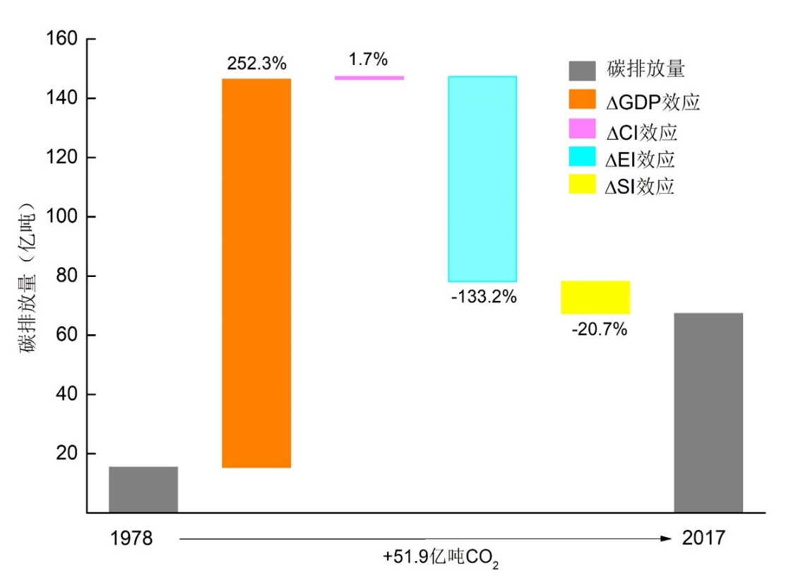
结果分析
LMDI分解结果
1991-2017年的累计综合效应为51.9亿吨，其中能源强度效应（ΔEI）和工业增加值比重效应（ΔSI）分别为-69.2和-10.7亿吨，表明工业部门的节能减排和工业内部行业转型升级具有一定成效。
经济发展水平效应（ΔGDP）和碳强度效应（ΔCI）分别为130.0和0.9亿吨，表明工业部门能源结构调整有待加强。

Slide 13
对策建议
转变工业发展方式，持续支持经济保持健康稳定发展。
（1）不再依赖重工业、工业内部结构转型升级、由技术和创新驱动。
（2）工业转型升级可以协同降低工业部门能耗强度
继续推进工业电气化
（1）继续推进煤改电，工业电锅炉替代工业锅炉和煤窑炉。
加快电力行业低碳转型，鼓励非化石能源发电大规模发展。

